Slide 1
JVM内存管理和回收

Slide 2
目录
JVM运行时数据区
JVM堆内存分配
JVM内存垃圾回收算法
JVM内存垃圾收集器
OOM异常和常见原因

Slide 3
JVM介绍
“Java虚拟机（Java Virtual Machine，缩写为JVM），一种能够运行Java bytecode的虚拟机。” —— Wiki百科
“Java虚拟机是一个抽象的计算机。与真正的计算机器一样，它有一个指令集，在运行时操作不同的内存区域。”
—— Java Virtual Machine Specification

Slide 4
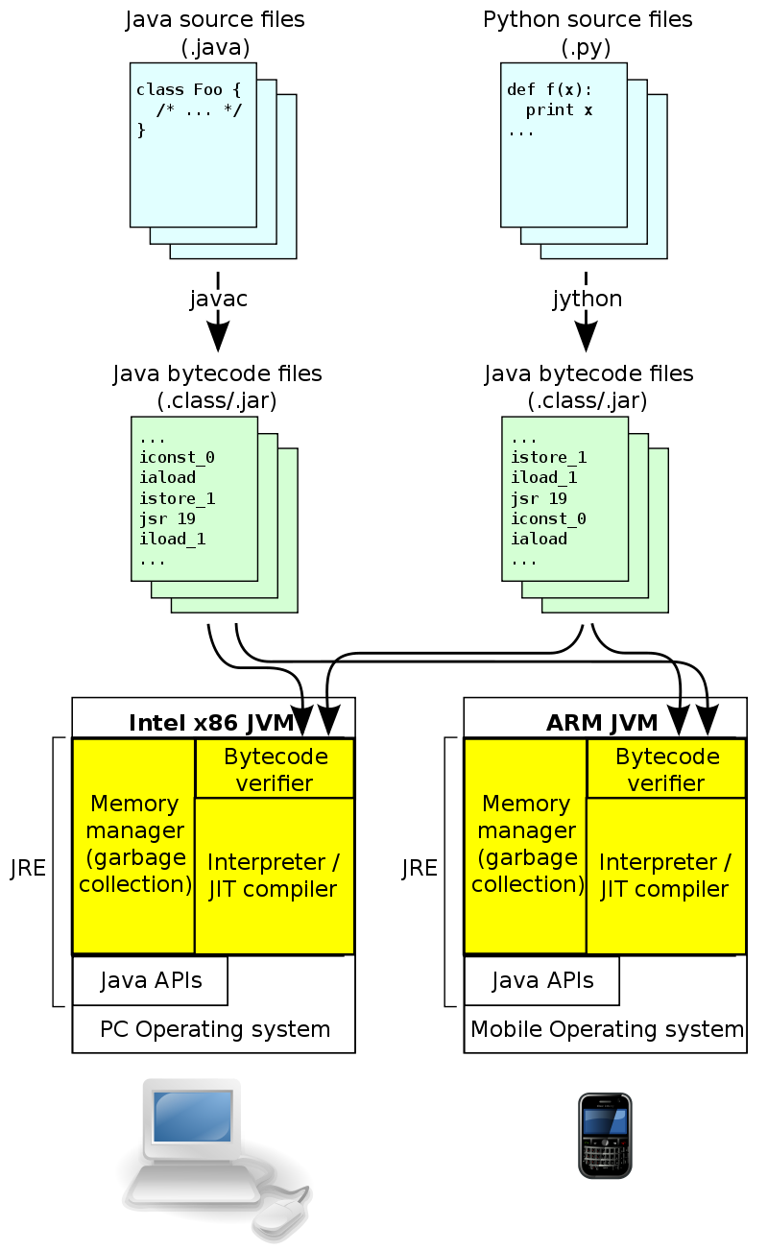
JVM介绍
Java虚拟机有自己完善的硬体架构，如处理器、堆栈、寄存器等，还具有相应的指令系统。
JVM屏蔽了与具体操作系统平台相关的信息，使得Java程序只需生成在Java虚拟机上运行的目标代码（字节码），就可以在多种平台上不加修改地运行。
JVM不只专用于Java，Clojure、Kotlin、Groovy，Scala

Slide 5
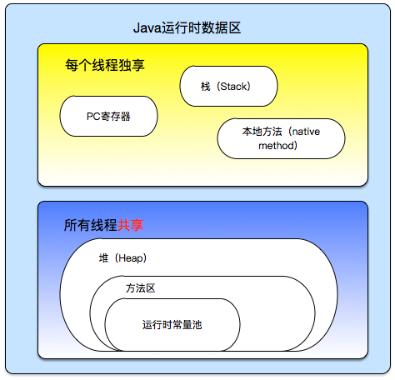
JVM运行时数据区

Slide 6
JVM运行时数据区
线程独享：
栈（Stack）保存本地变量，操作数堆栈，对运行时常量池的引用
本地方法（Native Method Stack）
程序计数器（Pc寄存器）
线程共享
堆（Heap）对象和数组 => JVM内存自动回收
方法区（Method Area）类信息和运行时字符常量池

